Slide 1

U-Net 프로젝트 정리
배준현

Slide 2
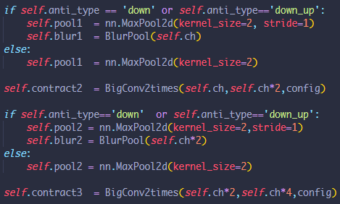
내 코드의 디자인 패턴 - 좋은지는 잘 모르겠음
Config -> 커맨드라인에 작성 : global한 설정
-> 코드에서는 if문으로 config에 따른 code 활성화 되도록 작성함

Slide 3
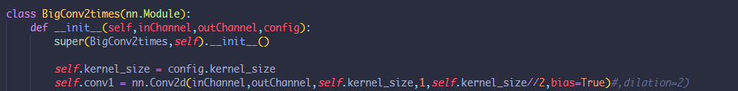
내 코드의 디자인 패턴 - 좋은지는 잘 모르겠음
Config -> 커맨드라인에 작성
-> inChanenel, outChannel -> global한 설정 아님! -> 파라미터로
-> kernel size -> 나는 전체 network 에서 kernel_size를 한번에 조정 중 -> config로

Slide 4
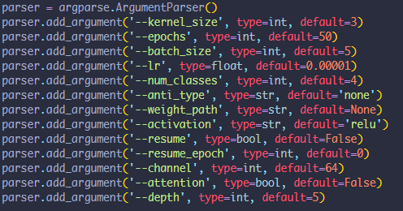
실행 방법 - command line parameters
Kernel_size : convolution 커널 사이즈
Epoch : 최대 에폭 수
Num_classes : boundary 클래스 사용 여부 3아님 4
Anti_type : blur, subpixel 사용 여부 [‘none’, ‘down’,’up’,’down_up’]
Weight_path : resume 시 weight파일 경로
Activation : relu or siren
Resume_epoch : 재학습 epoch
Channel : U-Net 첫 conv 채널
Attention : 어텐션 사용여부
Depth : 네트워크 깊이

Slide 5
Log folder
주요 커맨드라인 파라미터로 폴더 이름 생성됨

Slide 6
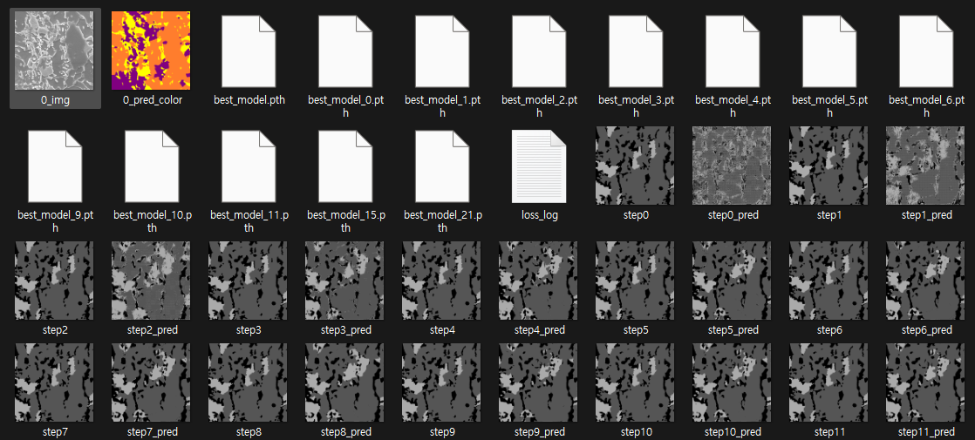
Log folder
X_img , X_pred_color : X번 test 이미지와, inference 결과
Best_model -> best 모델, best_model_Y Y에폭에서의 모델
StepZ, stepZ_pred : Z에폭에서의 val 정답, val inference 결과
Loss_log : train,val loss, accuracy 저장 text 파일

Slide 7
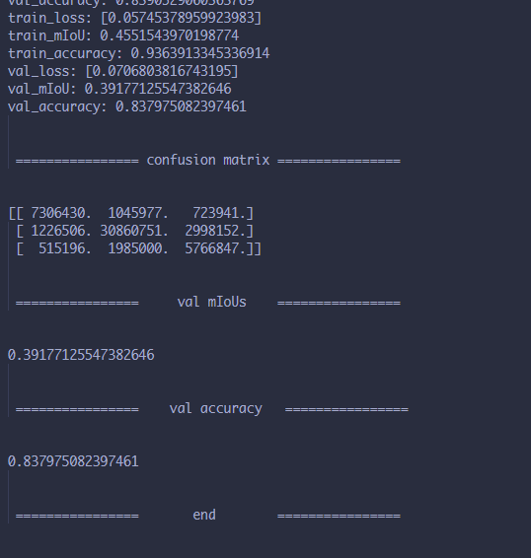
Log
학습과 테스트 종료 후 테스트 결과가 출력됨

Slide 8
Precision and recall
Precision :
Recall :
Accuracy :
색깔 보고 계산 하면 됨

Slide 9
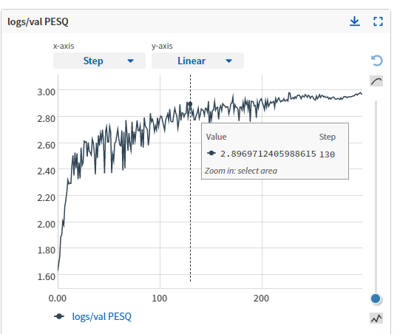

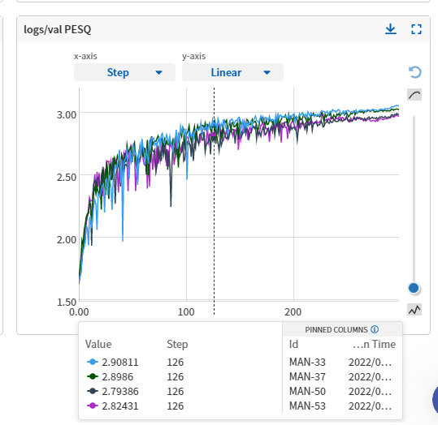
대시보드 – neptune
log_metric 함수에 값을 넣으면 알아서 기록
-> 그래프 그림 튀어나옴
실험별 비교도 가능

Slide 10
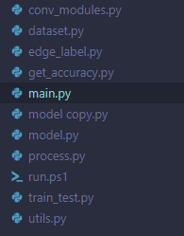
파일 설명
Conv_modules : blurpooling subpixel 등 네트워크 블록 클래스 모아둔 파일
Dataset : dataset 클래스 모아둔 파일
Edge_label 에지를 새로운 레이블로 만드는 opencv 파일
Get_accuracy : 결과 파일에서 정확도 계산하는 파일
Model :모델파일
Utils : 정확도 cm등등 관련 함수 파일

